Slide 2
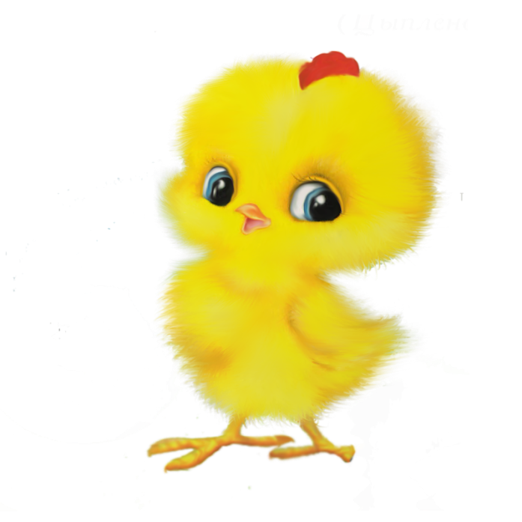
Явился в жёлтой шубке:
- Прощайте, две скорлупки!
Два конца,
Два кольца,
По средине гвоздь.

Slide 3
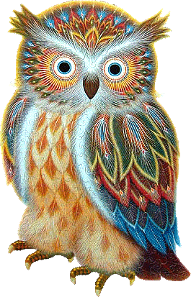
Загадки

Slide 4
Загадка -
замысловатый вопрос, иносказательное, часто в поэтической форме, описание какого-либо предмета или явления.

Slide 5
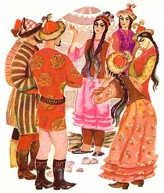
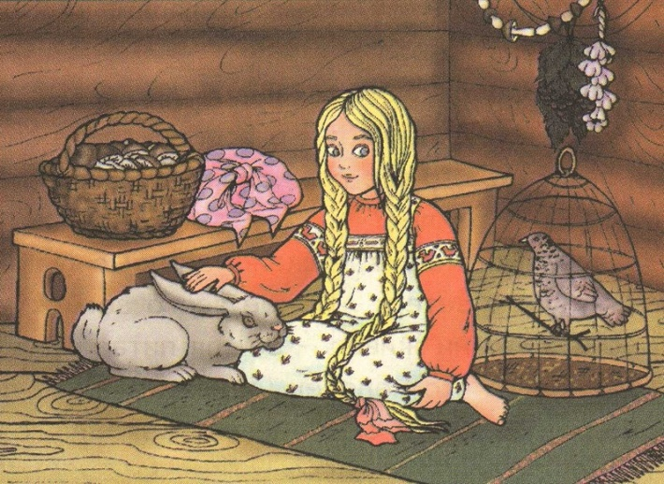
Загадки в сказках
В сказках девушки выходят замуж за того, кто сумел отгадать ее загадки. Или выходят из трудных ситуаций сами, отгадав загадки.

Slide 6
В русских сказках Баба-Яга и другие персонажи часто загадывают загадки героям.

Slide 7
О людях
Виды загадок
О явлениях природы
О животных
О разных
предметах

Slide 8
По тёмному небу рассыпан горошек
Цветной карамели из сахарной крошки,
И только тогда, когда утро настанет,
Вся карамель та внезапно растает

Slide 9
Цветное коромысло
над рекой повисло.

Slide 10
Учебник с.24 - 25

Slide 11
что/кто
какой, какая, какое
что делает?
для чего нужен?
на что похоже ?

Slide 13
Посло́вица —народная мудрость в
поучительной форме.
По одёжке встречают, а по уму - провожают.

Slide 15
У семи нянек После драки С кем поведешься, Чем хвалишься, | кулаками не машут. дитя без глазу. на том и провалишься. от того и наберешься.

Slide 16
Погово́рка -
краткое высказывание, имеющее буквальное или образное значение.
Щи да каша – пища наша.
Хочешь есть калачи – не сиди на печи.
Что посеешь, то и пожнёшь.

Slide 17
Учебник
с.26 - 27

Slide 18
Мне понравилась…
загадка о …
пословица …

